Slide 1
The Things Network.cat
Taller Bàsic - connectar-se a TTN amb una Lopy4 i una WhitecatBoard N1
Xarxa comunitària per l’Internet de les Coses

Slide 3
@ttncat
thethingsnetwork.cat
@thethingsntwrk
thethingsnetwork.org

Slide 4
Consola

Slide 5
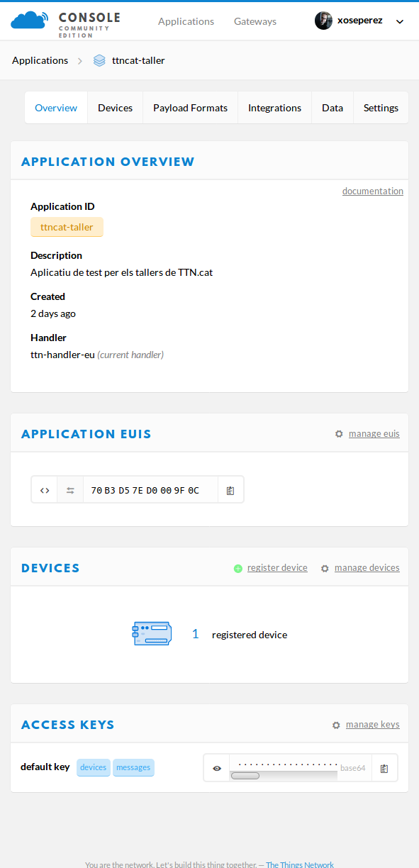
Consola TTN
Des de la consola de TTN podem gestionar les passarel·les i aplicacions. També podem monitoritzar el tràfic que passa o arriba a qualsevol de les dues i veure els continguts si tenim les claus de desxifratge.
Els nodes (devices) estan associats a les aplicacions. Podem donar-ne d’alta, configurar el mode en que es connectaran a la xarxa (OTAA o ABP), veure els missatges que envien o enviar nosaltres un missatge a qualsevol dispositiu.
També des de l’aplicació podem fer integracions amb diferents serveis online com ara IFTTT.

Slide 6
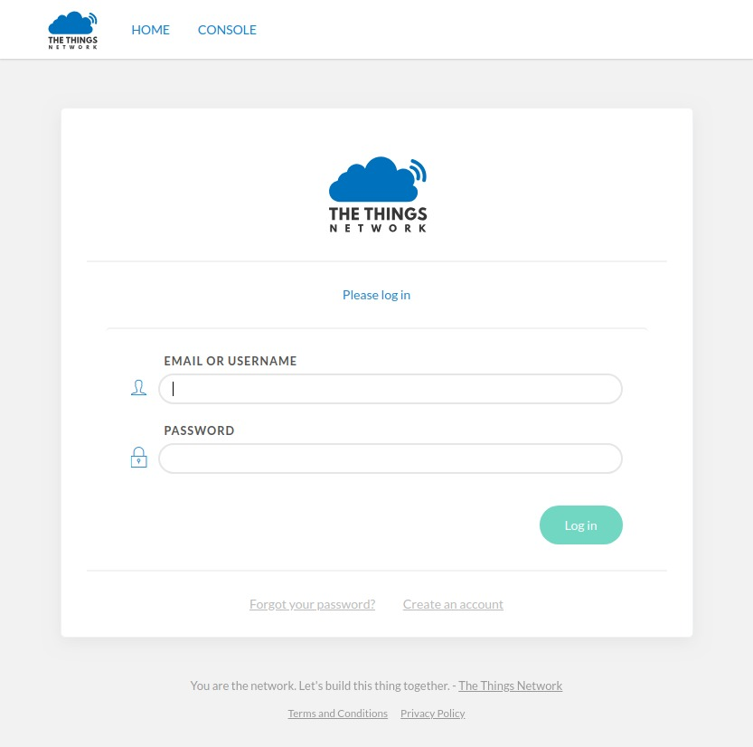
Compte per el taller
URL: console.thethingsnetwork.org
User: ttncat-tallers
Clau: ttncat-tallers

Slide 7
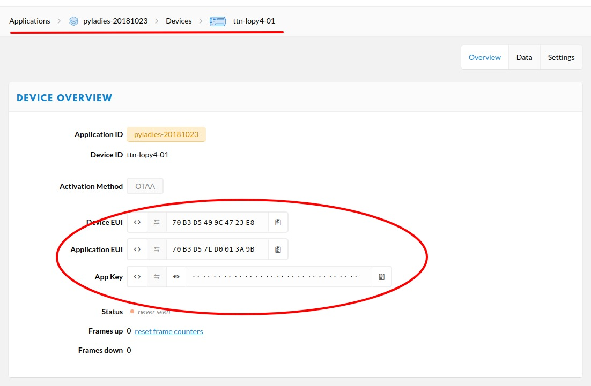
Consola TTN
Cada dispositiu té unes claus per accedir a la xarxa (network session key) i connectar-se amb un aplicatiu (application session key).
Aquestes claus es poden gravar al firmware (ABP, Activation by Personalisation) o negociar-se en el moment de fer el join (OTAA, Over the Air Activation).
Amb OTAA el dispositiu caldrà estar donat d’alta a l’aplicatiu (Device EUI).

Slide 8
Hands-on LOPY4

Slide 9
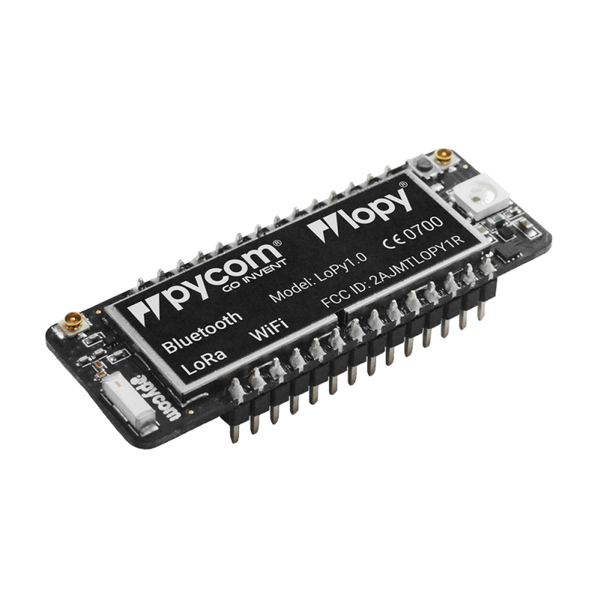
HARDWARE (LOPY / LOPY4)
Espressif ESP32. Xtensa dual-core 32-bit LX6 microprocessor, up to 240 MHz
512Kb RAM, 4MB external flash
802.11 b/g/n 16mbps
Bluetooh LE and classic
868 LoRa +14dBm, LoRaWan stack class A&C
2xUART, 2xSPI, I2C, I2S, micro SD card
8x 12bits ADCs
4x 16bits Timers
24x GPIOs
Ethernet MAC
SSL/TLS support
WPA Enterprise security
FCC & CE certs

Slide 10
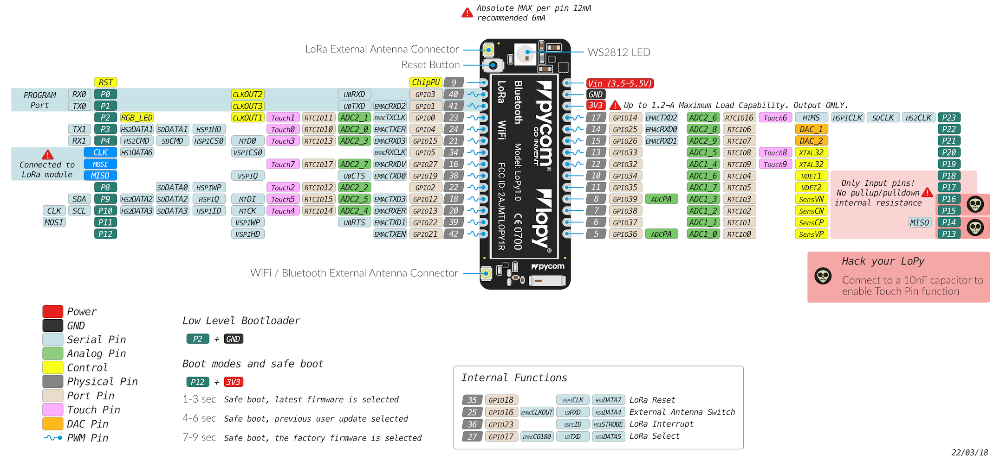
LOPY

Slide 11
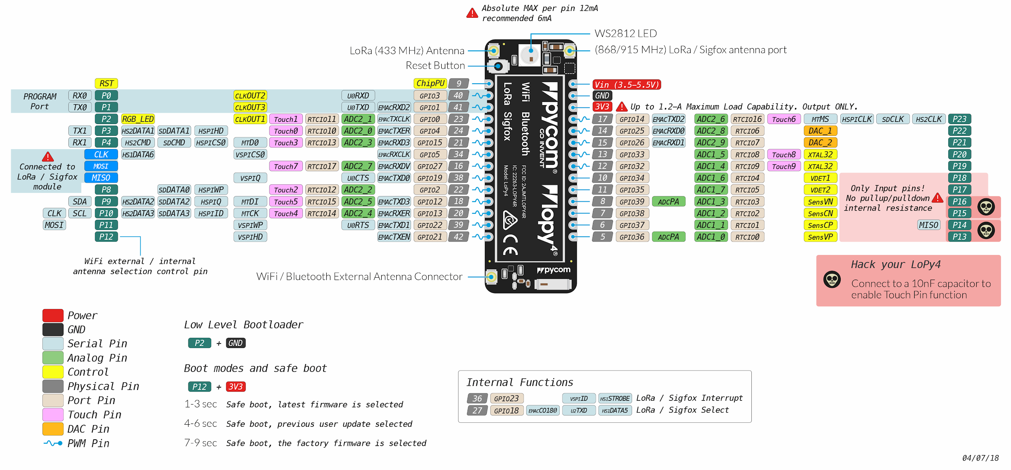
LOPY4

Slide 12
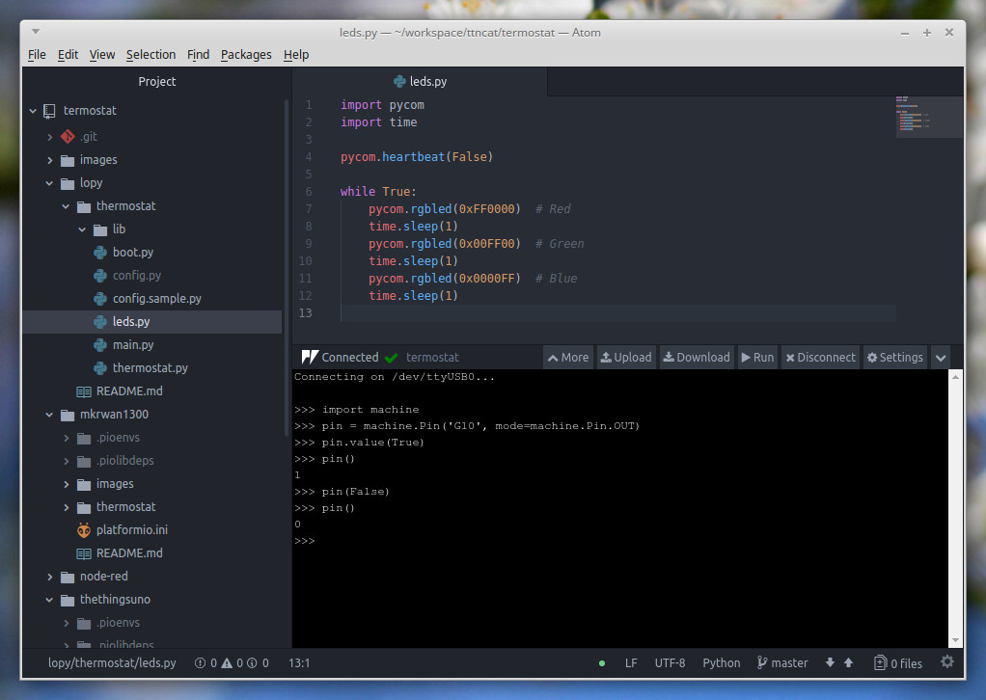
MICROPYTHON by PyCom
https://micropython.org/
https://github.com/micropython/micropython
https://docs.pycom.io/
https://github.com/pycom/pycom-micropython-sigfox
“MicroPython is intended for constrained environments, in particular, microcontrollers, which have orders of magnitude less performance and memory than "desktop" systems on which CPython3 runs.”

Slide 13
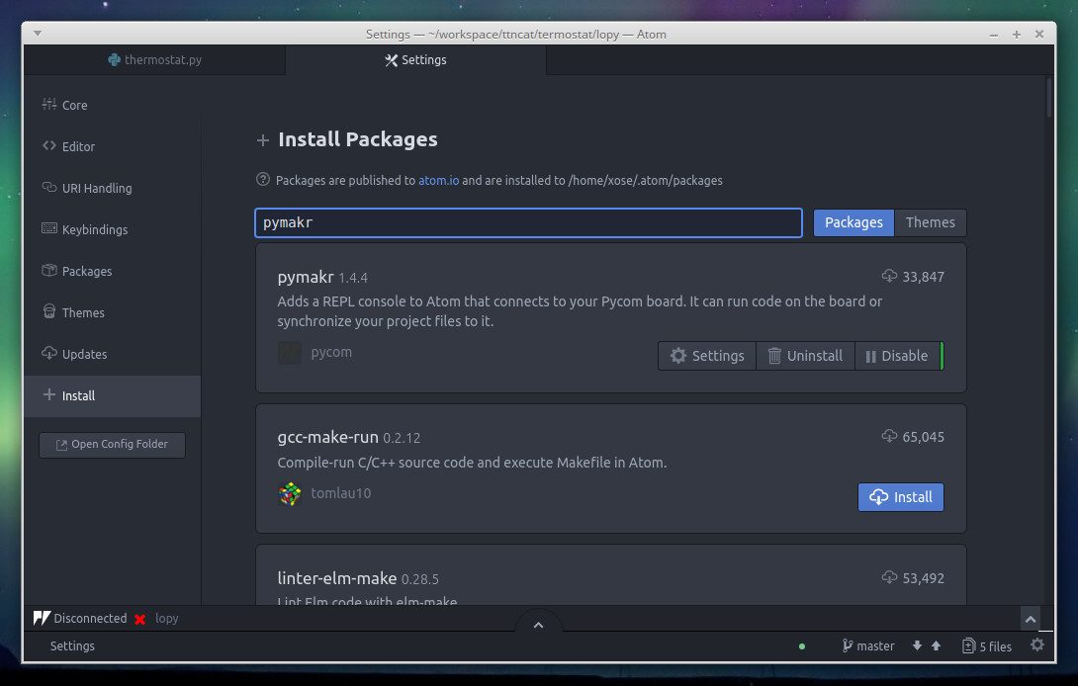
Atom - Instal·lar Pymakr

Slide 14
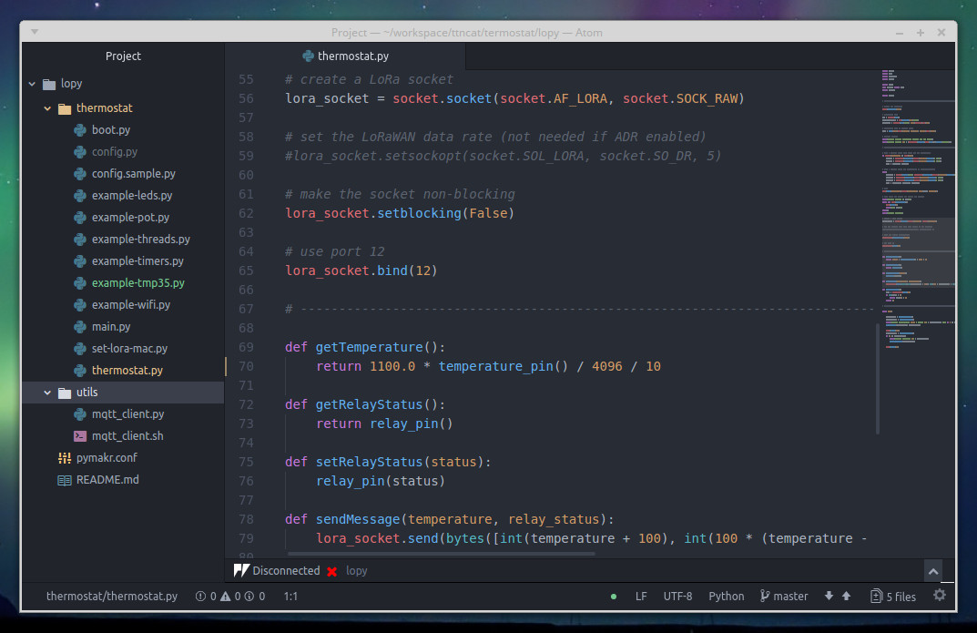
ATOM - Pymakr

Slide 15
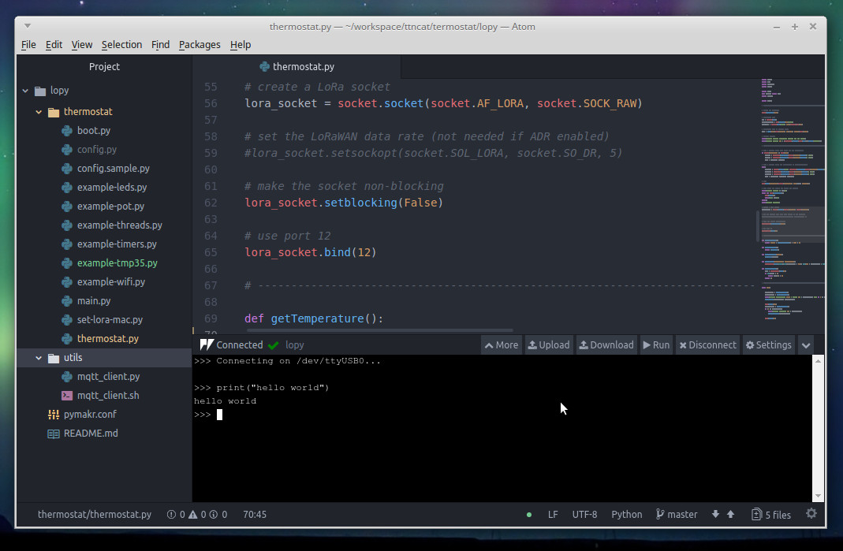
ATOM - Pymakr REPL

Slide 16
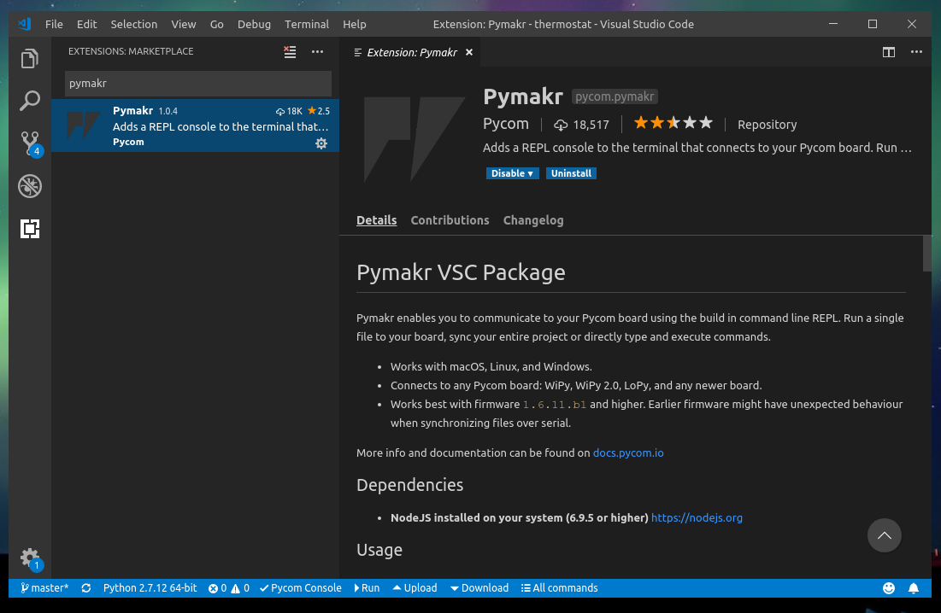
VSCode - Instal·lar Pymakr

Slide 17
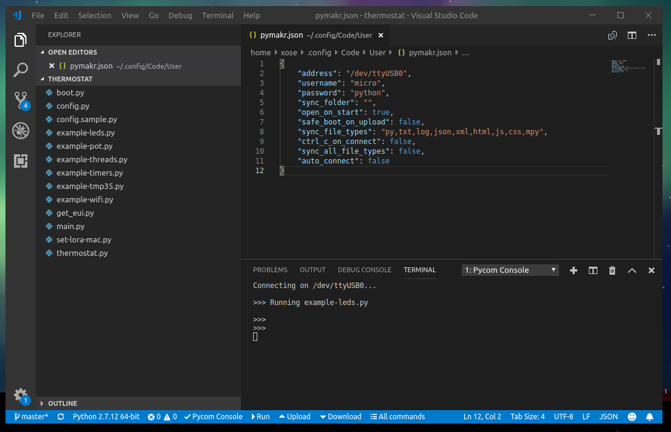
VSCode - Pymakr Config

Slide 18
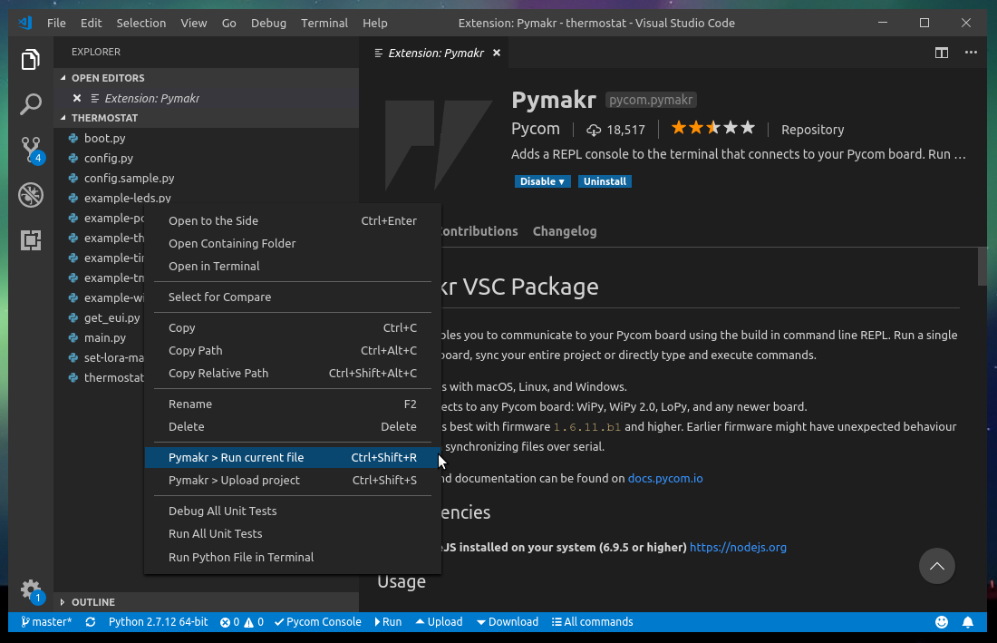
VSCode - PymAKR Upload

Slide 19
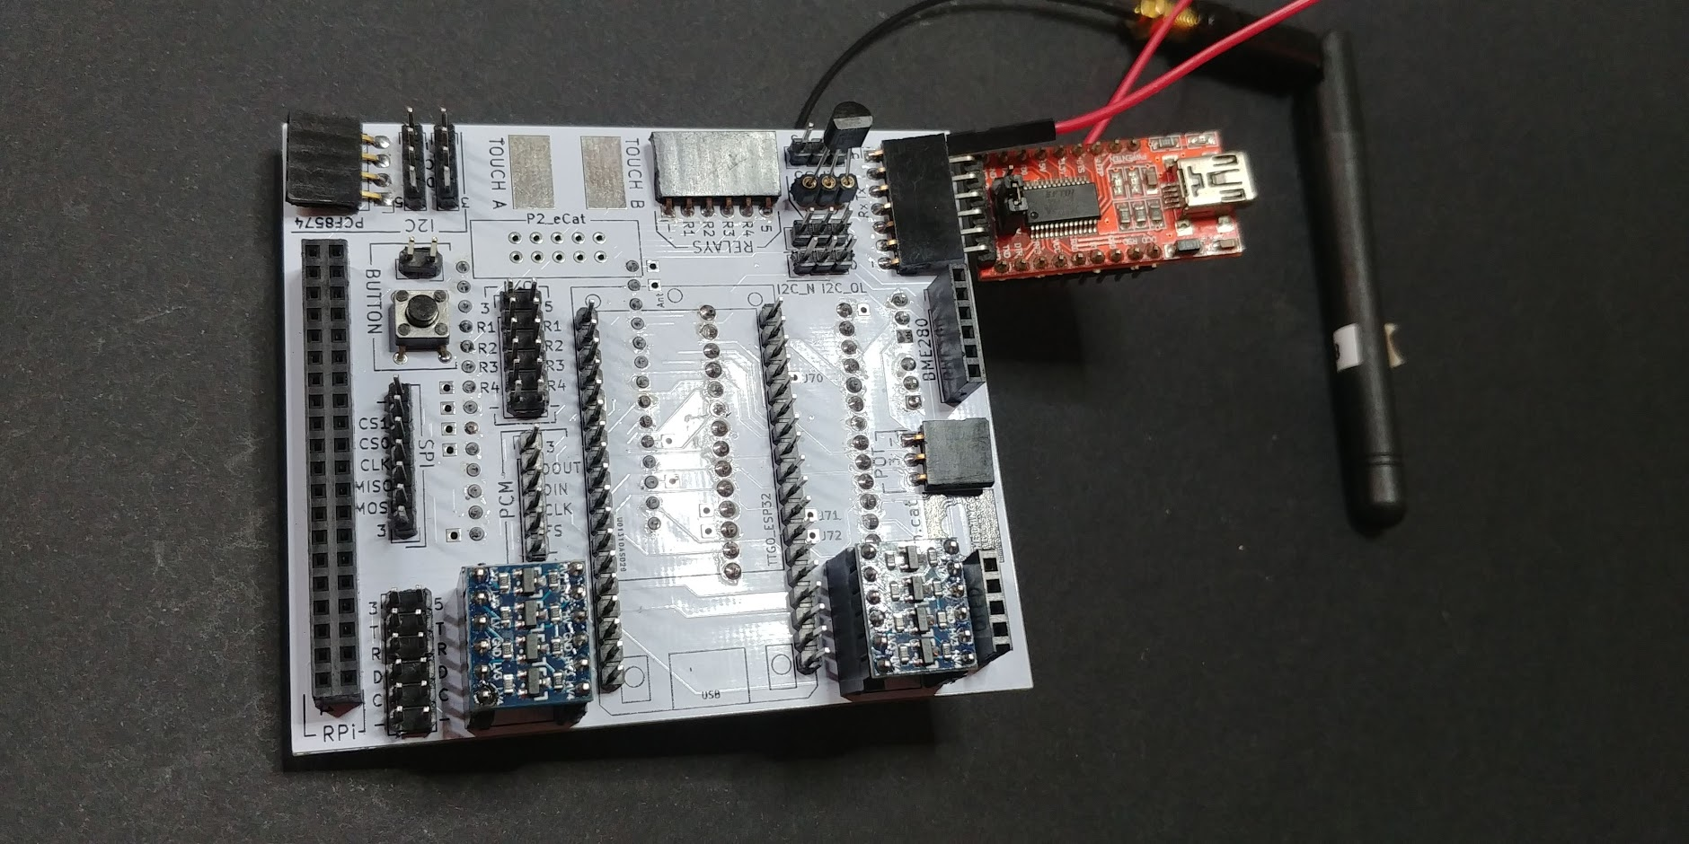
Carrier board

Slide 20
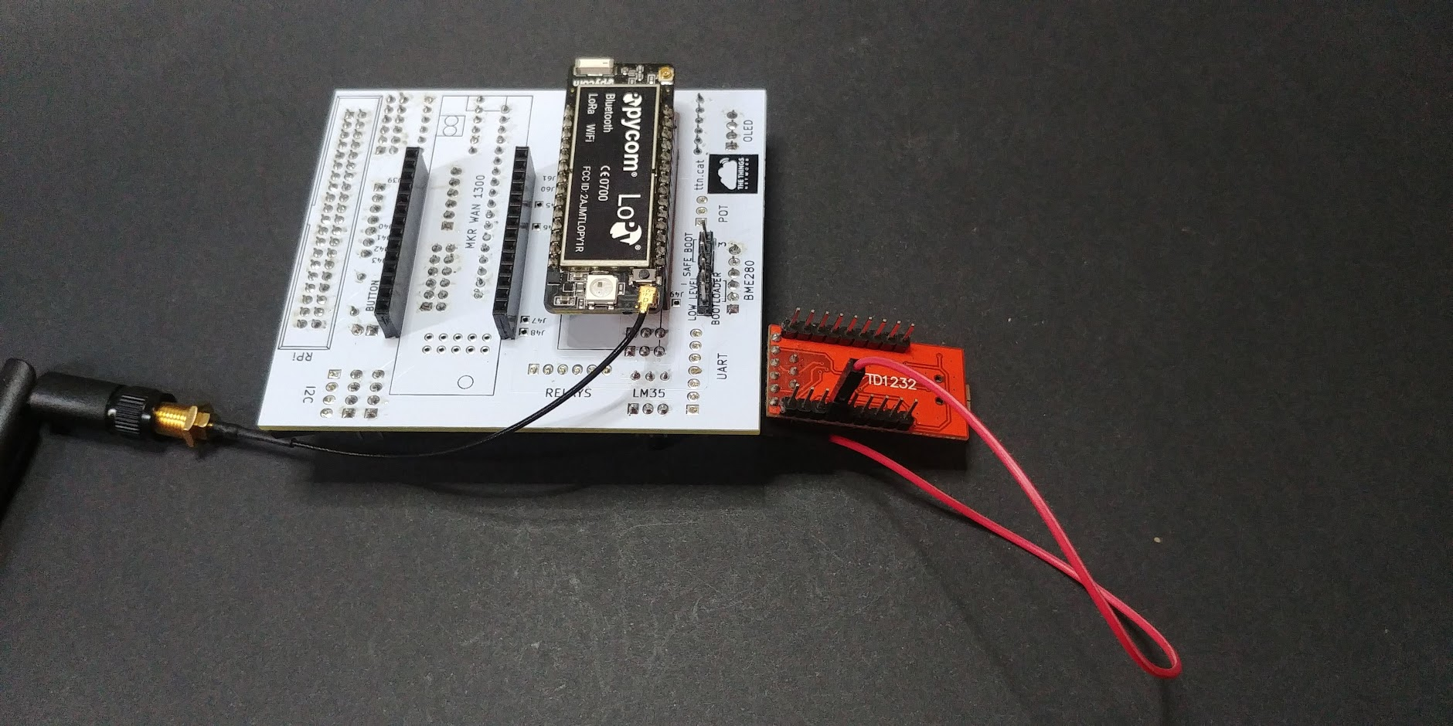
Carrier board

Slide 21
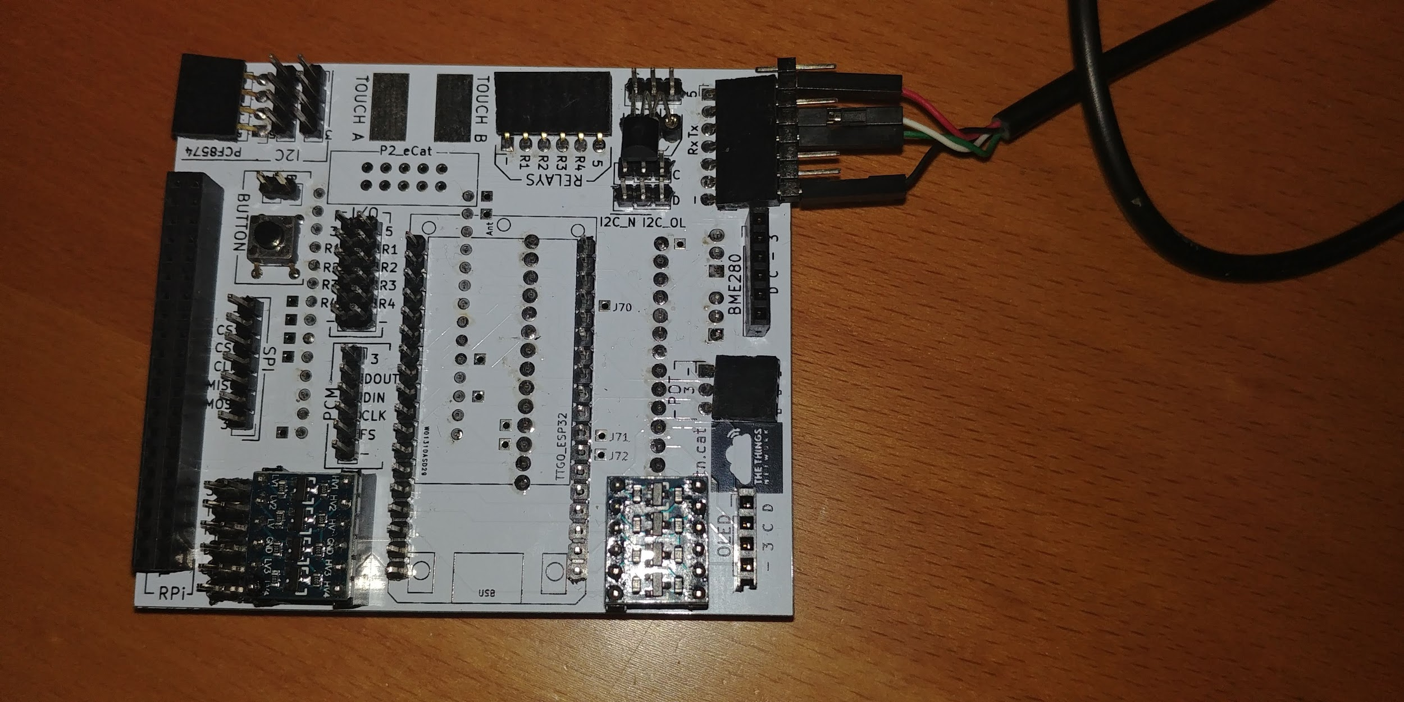
Carrier board

Slide 22
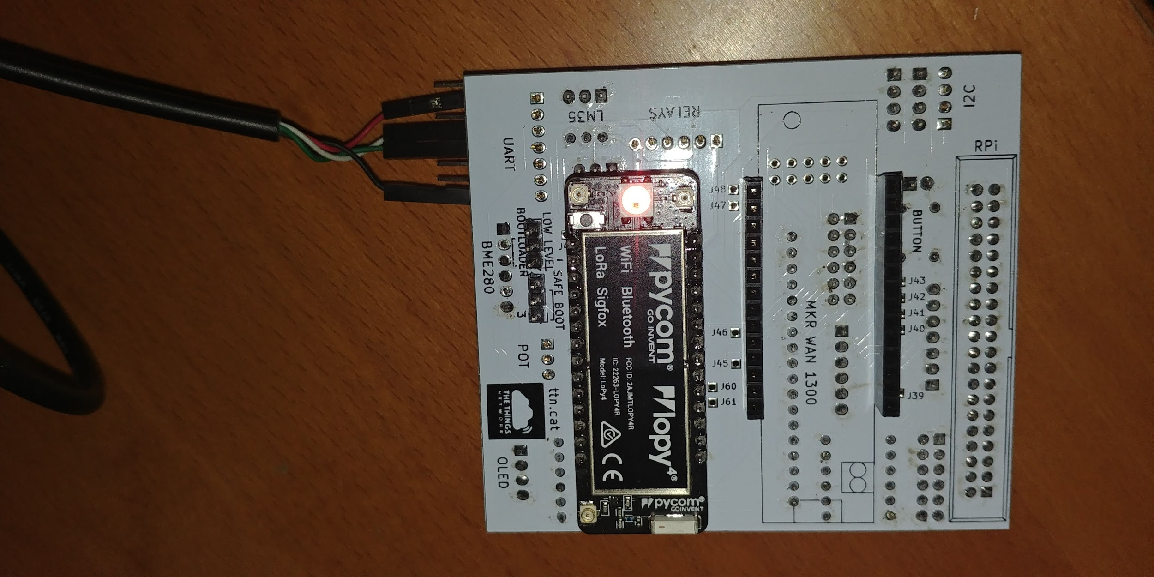
Carrier board

Slide 23
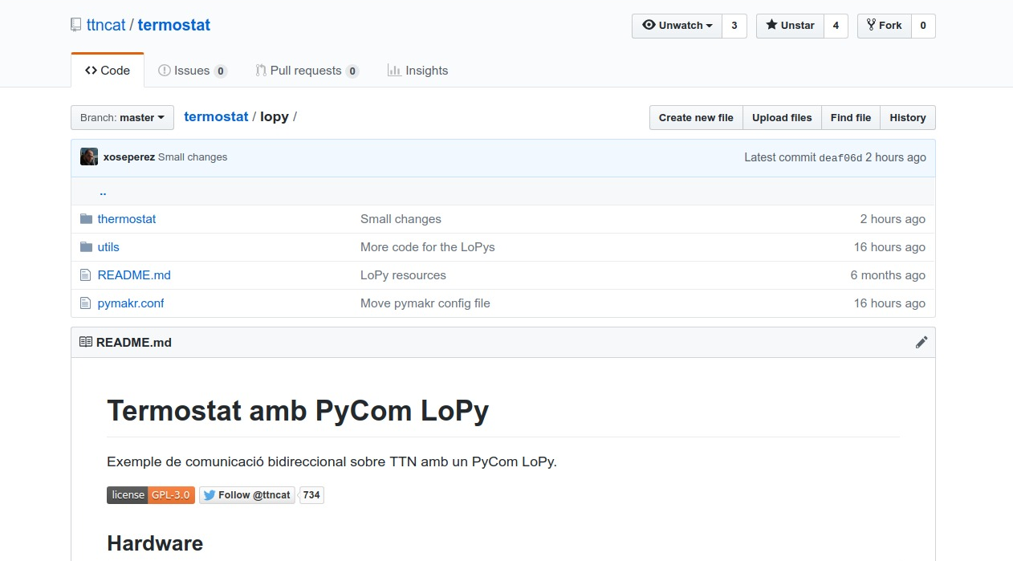
Exemples
https://github.com/ttncat/termostat/tree/master/lopy

Slide 24
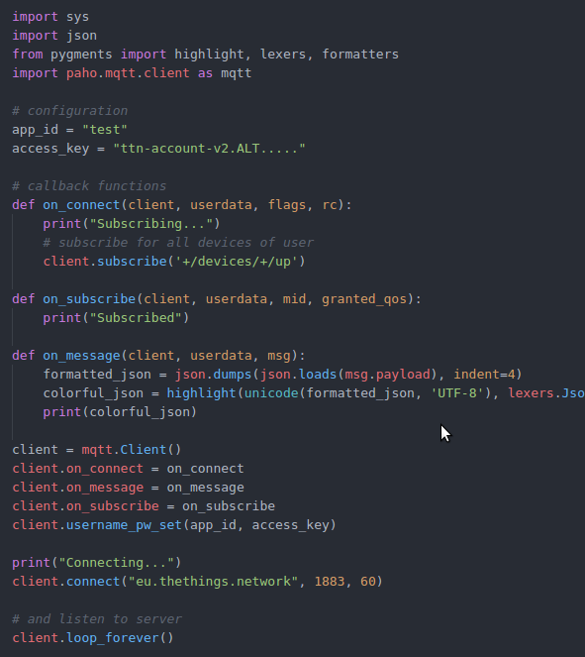
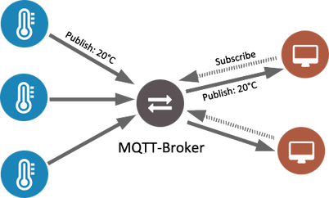
MQTT

Slide 25
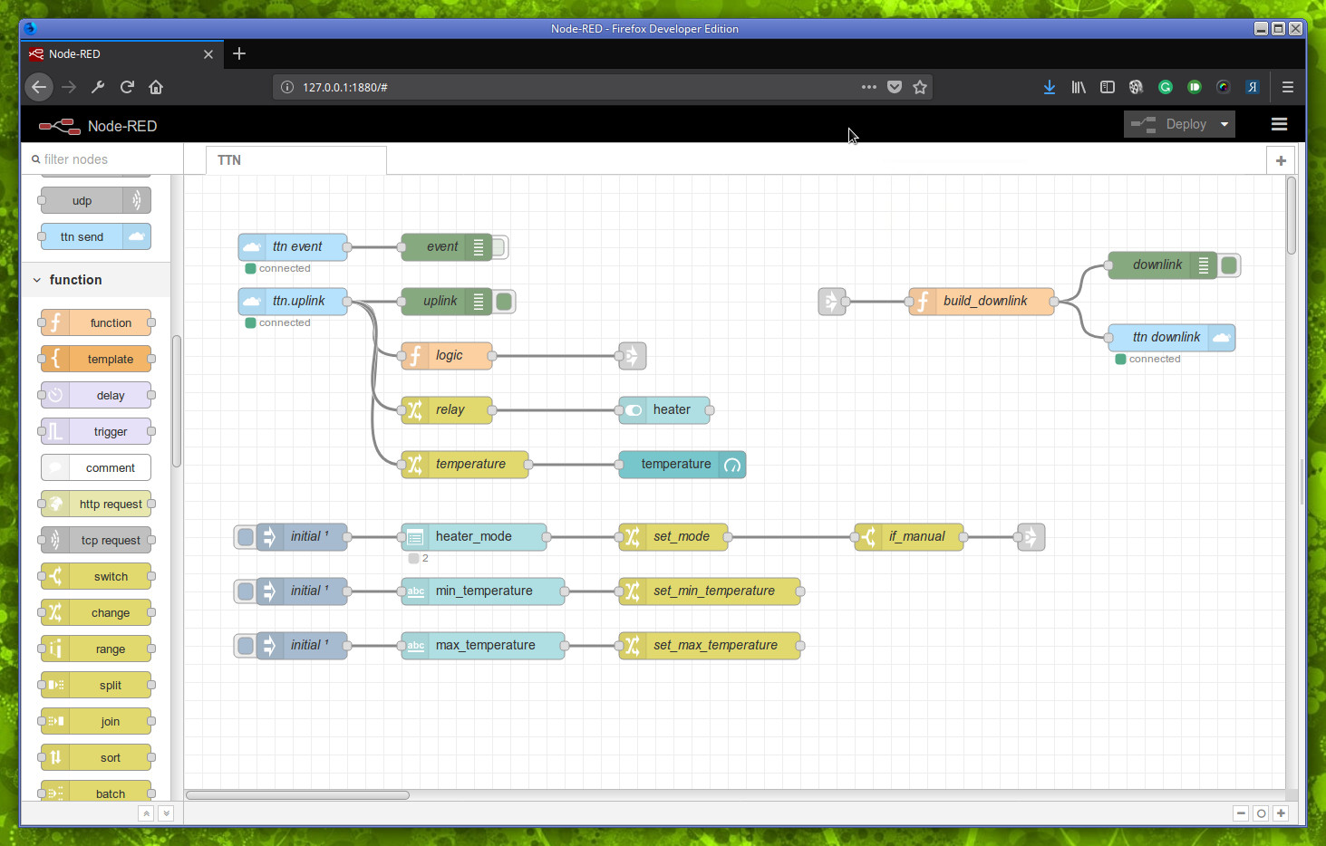
Aplicatiu (node-red)
L’aplicatiu de destí pot ser el que volguem. Ens podem connectar a TTN des de qualsevol aplicatiu que “parli” MQTT.
Node-RED és un entorn de treball on podem definir la lògica de l’aplicació a partir de nodes que reben, manipulen i re-envien missatges.
La gent de TTN ha creat un plugin específic (node-red-contrib-ttn) que ens permet rebre notificacions i rebre missatges (uplink) o enviar-ne (downlink).

Slide 26
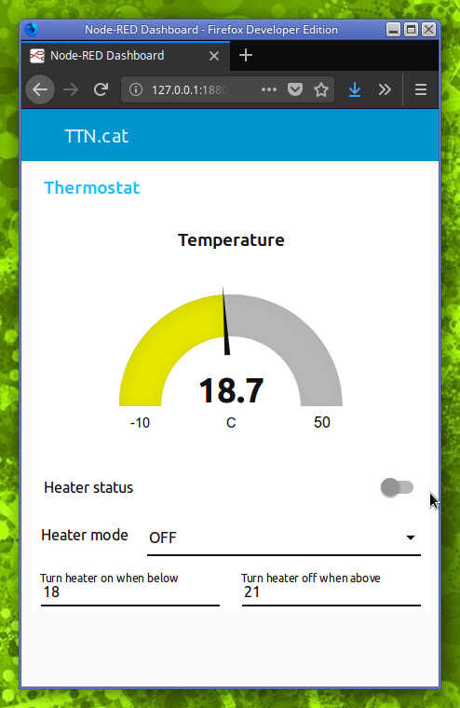
Aplicatiu (node-red)
A més Node-RED disposa d’un senzill entorn gràfic on visualitzar la informació i interactuar amb ella (node-red-dashboard).
Aquest entorn ens permet fer, per exemple, el control del nostre termòstat i definir si volem que el calefactor estigui obert, tancat o que depengui de la temperatura.
Un aspecte important a tenir en compte és que Node-RED és una aplicació web, de manera que el podem tenir executant-se en un servidor web (que suporti node.js) i accedir-hi des de qualsevol lloc: des de l’ordinador de casa, el mòbil en el tren cap a la feina o des de Fuerteventura.

Slide 27
Hands-on WhiteCatBoard N1

Slide 28
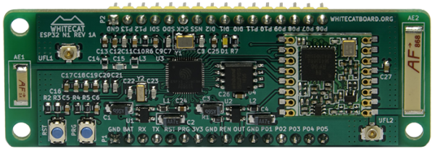
HARDWARE (WhitecatBoard N1)
Quilòmetre 0 (feta al Citilab de Cornellà)
Espressif ESP32 + Hope RFM95
WiFi, Bluetooth i LoRa 868MHz
Open Source Hardware & Software
Firmware basat en Lua RTOS
Programable en Lua o Blockly
També programable amb C des de l’IDE d’Arduino
Programable des del navegador web
Entorn per blocs en català, castellà i anglés
Especialment orientada a Educació

Slide 29
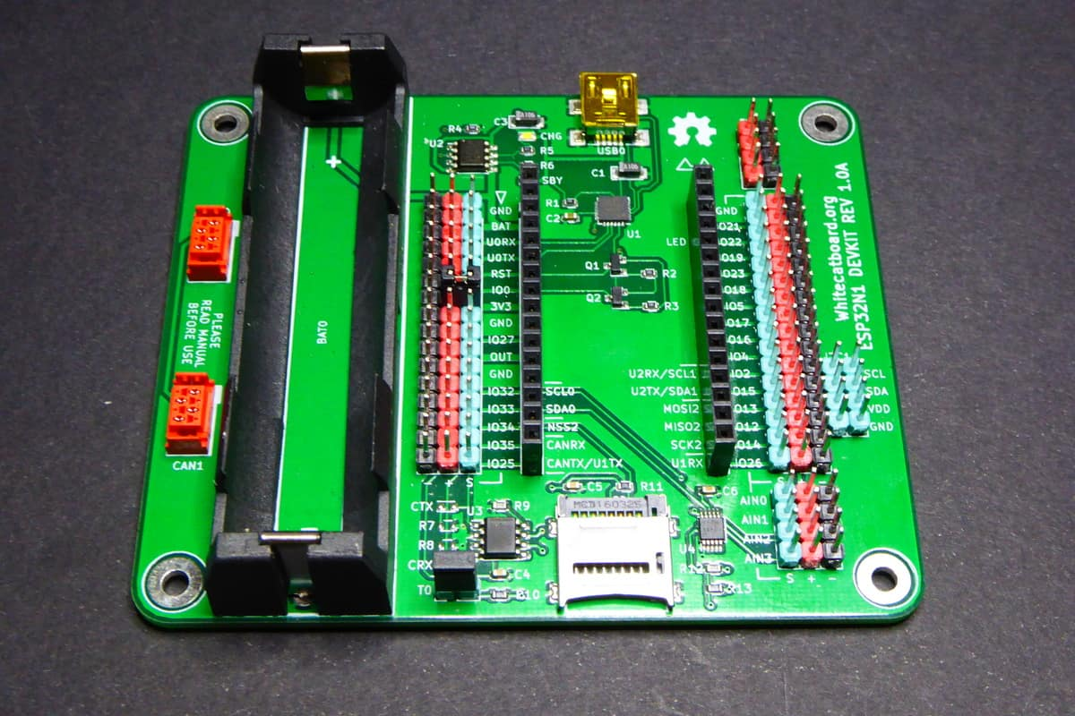
HARDWARE (WhitecatBoard Dev Kit)
Connexió a l’ordinador
Emmagatzematge microSD
Bateria
Connexió de sensors
Digitals
Analògics
I2C
CAN Bus

Slide 30
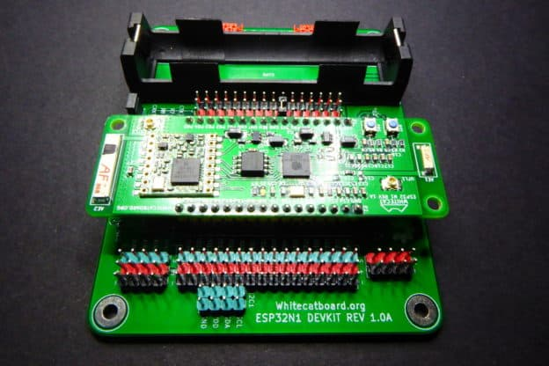
Preparació
Connectem la N1 a la “carrier”
Comprovem cable de 5V a BAT
Comprovem jumper a OUT
Connectem la “carrier” via USB a l’ordinador
Instal·lem el Whitecat Create Agent
https://github.com/whitecatboard/whitecat-create-agent/wiki
Iniciem el Whitecat Create Agent
Obrim el navegador i anem a
https://ide.whitecatboard.org
En cas de problemes podem “reiniciar” l’agent des del menu contextual

Slide 31
Requeriments
Navegador web Chrome
Navegador web Chromium
Whitecat Create Agent
Compte de Google

Slide 32
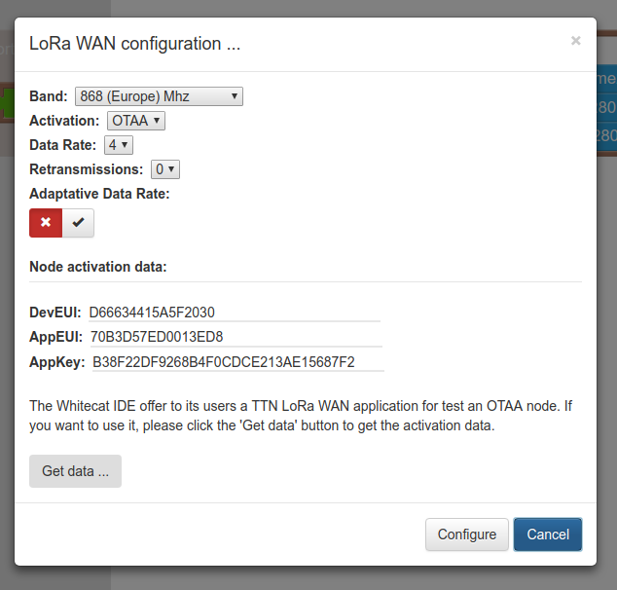
Exemples - Connexió a TTN

Slide 33
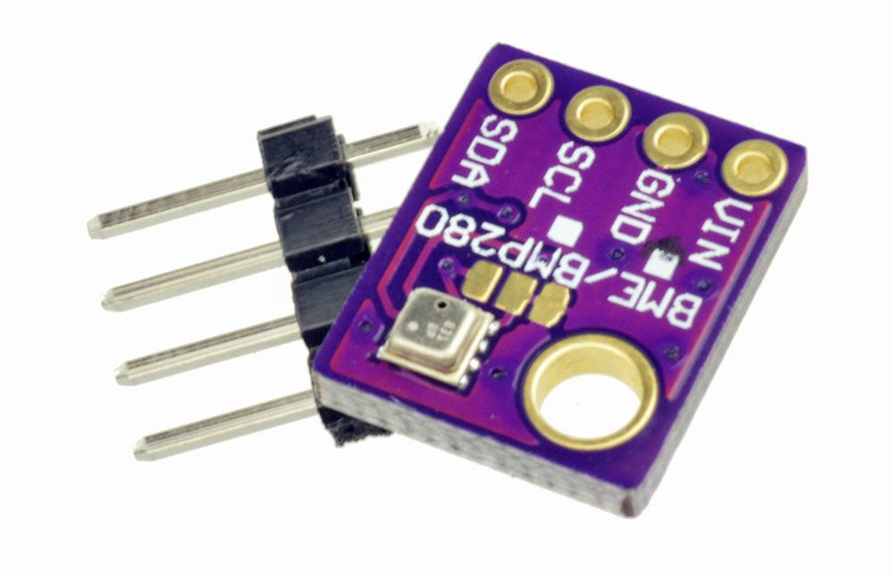
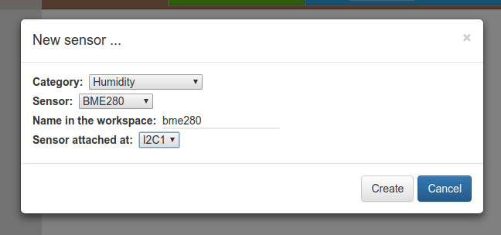
Exemples - Entorn (BME280)

Slide 34
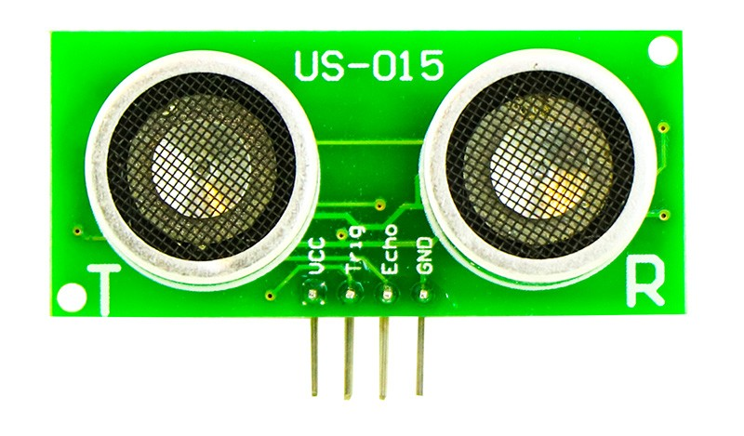
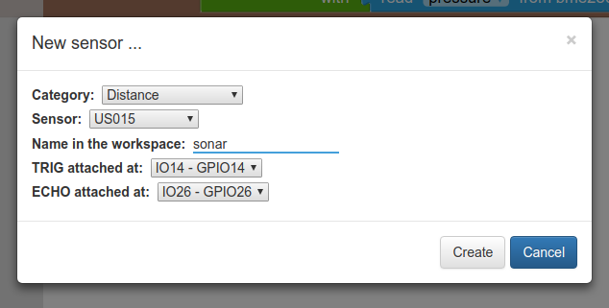
Exemples - Distància (US-015)

Slide 35
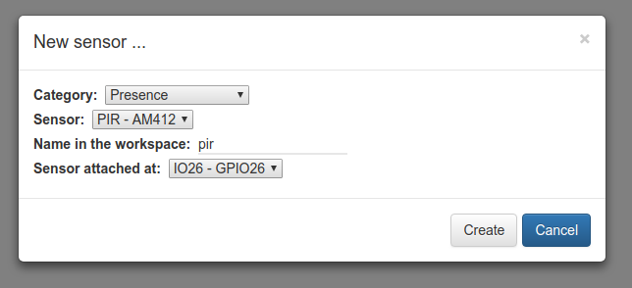
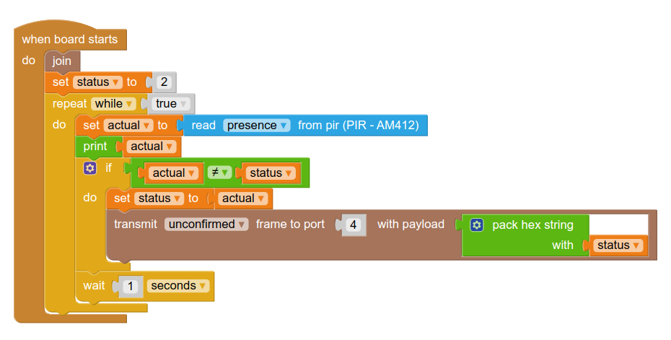
Exemples - Presència (PIR)

Slide 36
Gràcies

